Slide 1
Phương pháp nghiên cứu trong khoa học liên ngành
Nguyễn Bích Ngọc
Khoa các khoa học liên ngành, ĐHQGHN
Notes:
Giới thiệu bản thân
Yêu cầu học viên tự giới thiệu
Background ngành gì
Định hướng/kinh nghiệm nghiên cứu thực nghiệm/observational
Kinh nghiệm đã có với nghiên cứu định tính định lượng, xuất bản?

Slide 2
Tổng quan tài liệu

Slide 3
Mục đích?
Tìm hiểu về những nghiên cứu trước trong chủ đề nghiên cứu
Xác định khoảng trống kiến thức (literature gaps)
Thu hẹp chủ đề nghiên cứu thành các câu hỏi nghiên cứu và giả thuyết
Xác định khung lý thuyết (theory framework) cho nghiên cứu hiện tại
Định hướng phương pháp nghiên cứu
Xây dựng hệ thống tài liệu tham khảo cho quá trình viết

Slide 4
Các bước thực hiện
Tìm, xác định các tài liệu liên quan
Đọc nhanh, chọn lọc, phân loại
Đọc sâu, phân tích, tổng hợp
Không dừng lại ở đọc và nhắc lại những nghiên cứu trước mà cần xác định được điểm chung, xu hướng, và đưa ra các ý kiến tổng hợp

Slide 5
Các loại tài liệu
Sách chuyên khảo
Sách tổng hợp/chương sách
Bài báo (có/không qua phản biện đồng cấp)
Bài hội nghị
Bản thảo tiền xuất bản (preprint)
Luận án/luận văn
Báo cáo tư vấn
Văn bản luật

Slide 6
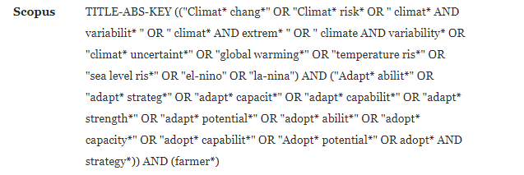
Tìm kiếm tài liệu (1)
Thông qua các cơ sở dữ liệu
Scopus (thông qua thư viện trường/thư viện khoa học kỹ thuật)
Google scholar
Source: Shaffril et al. (2018)

Slide 7
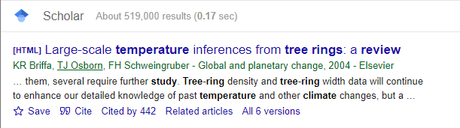
Tìm kiếm tài liệu (2)
Tài liệu tham khảo
Các bài trích dẫn lại

Slide 8
Bài tập
tree AND ring* AND temperature AND climate AND review
Từ khóa cho nghiên cứu của bạn?
Cài Zotero
Notes:
Đọc nhiều bài báo sẽ nảy ra từ khóa mới phù hợp hơn

Slide 9
Đọc nhanh, chọn lọc, phân loại
Cấu trúc một bài báo - IMRaD
Abstract
Introduction
Methods
Results
Discussion
(Conclusion)
“It is impossible to be a good writer without being a good reader first”

Slide 10
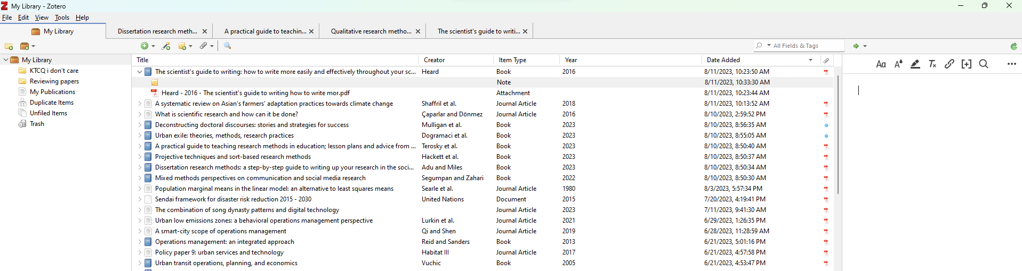
Đọc nhanh, chọn lọc, phân loại
Lưu trữ các bài báo liên quan
Notes:
Thêm tài liệu
Pdf
Browser addon
Manually
> Kiểm tra các trường
> Sửa tên tài liệu thống nhất viết thường viết hoa
> Collection vs tag
> Đọc và ghi chú
> Standalone note – add to note & show on page

Slide 11
Đọc sâu, phân tích, và tổng hợp
Câu hỏi nghiên cứu/thông điệp chính của bài báo là gì?
Tại sao câu hỏi đó cần được nghiên cứu?
Dữ liệu nào cần để trả lời câu hỏi đó?
Phương pháp sử dụng để thu thập dữ liệu?
Phương pháp nào cần thiết để phân tích dữ liệu và trả lời câu hỏi chính?
Kết quả chính của bài báo là gì?
Kết quả này đóng góp vào việc trả lời câu hỏi chính như thế nào?
Mối liên quan giữa bài này và các bài báo khác?
Từ kết quả của bài báo có thể gợi mở ra những gì cho lĩnh vực nghiên cứu?

Slide 12
Bài tập
Đọc tóm tắt của bài sau và trả lời các câu hỏi trong slide trước
Strielkowski, W., Štreimikienė, D., & Bilan, Y. (2017). Network charging and residential tariffs: A case of household photovoltaics in the United Kingdom. Renewable and Sustainable Energy Reviews, 77, 461–473. https://doi.org/10.1016/j.rser.2017.04.029

Slide 13
Những điều cần tránh
Tránh đọc tất cả mọi thứ
Chỉ đọc không viết
Không lưu lại thông tin của tài liệu

Slide 14
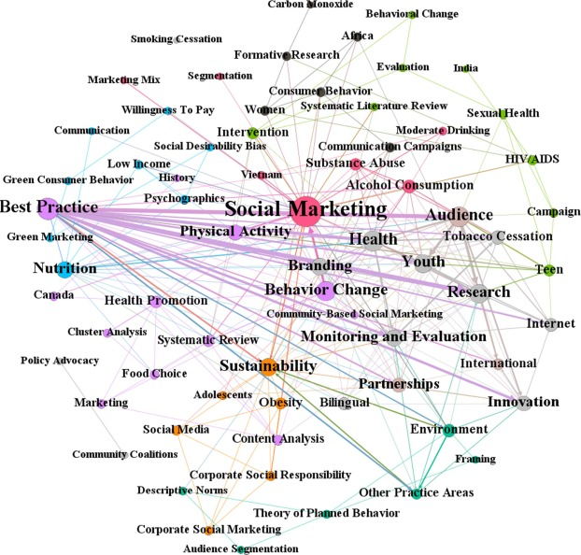
Phân tích Bibliometric

Slide 15
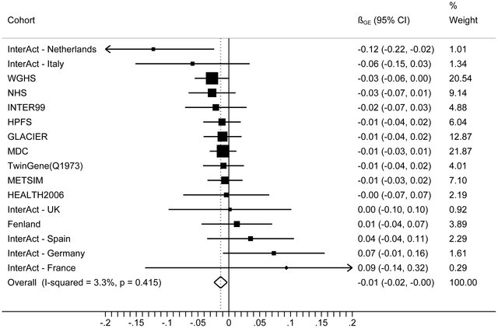
Phân tích tổng hợp (Meta analysis)
Source: Ahmad et al. (2013)
What is data and how to collect?

